Slide 1
증강 프로젝트
빅데이터 김윤하

Slide 2
목차
0. 개요
개발배경 및 주제
구현기능들
최종 결과물
구현 시 어려웠던 점
참고

Slide 3
개요
에어하키
-> 움직임
-> 안전성 보장X

Slide 4
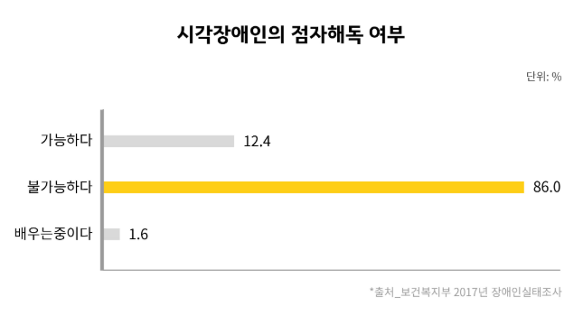
개발배경
https://100up.kakaoimpact.org/problems/1/view

Slide 5
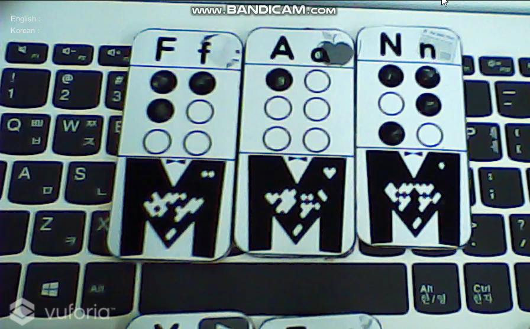
최종 결과물

Slide 6
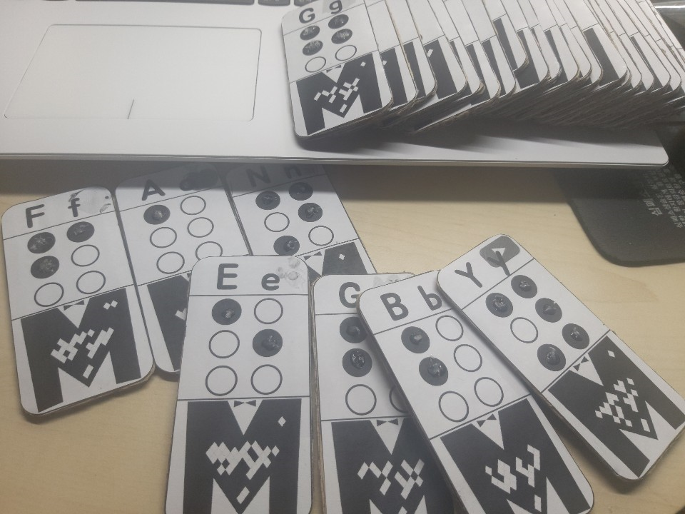
구현기능들
Vumark 사용 -> 같은 마커 인식
마커 위치(x 좌표) 파악(정렬) 후 알파벳 조합
파파고 api(영 -> 한)
네이버, 카카오 TexToSpeech api(영, 한)

Slide 7
구현 시 어려웠던 점
Vumark 사용
Mp3파일 런타임 업데이트 X
Resources.Load() -> WWW.GetAudioClip

Slide 8
Reference
Vumark Design : https://developer.vuforia.com/downloads/tool
Vumark ID 가져오는 법 : https://www.innerdrivestudios.com/blog/controlling-content-visibility-through-vumark-ids/

